Slide 1
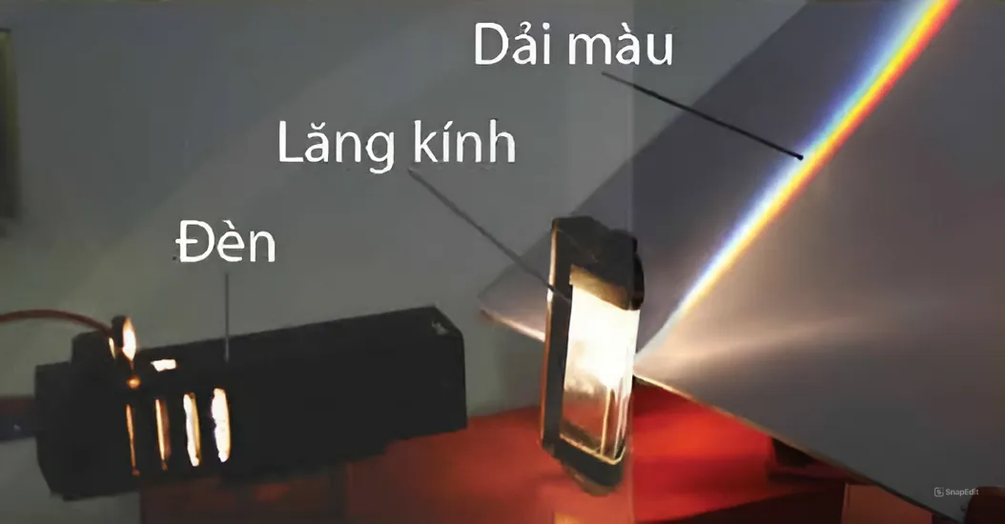
Lăng kính có tác dụng gì trong hiện tượng này?

Slide 2
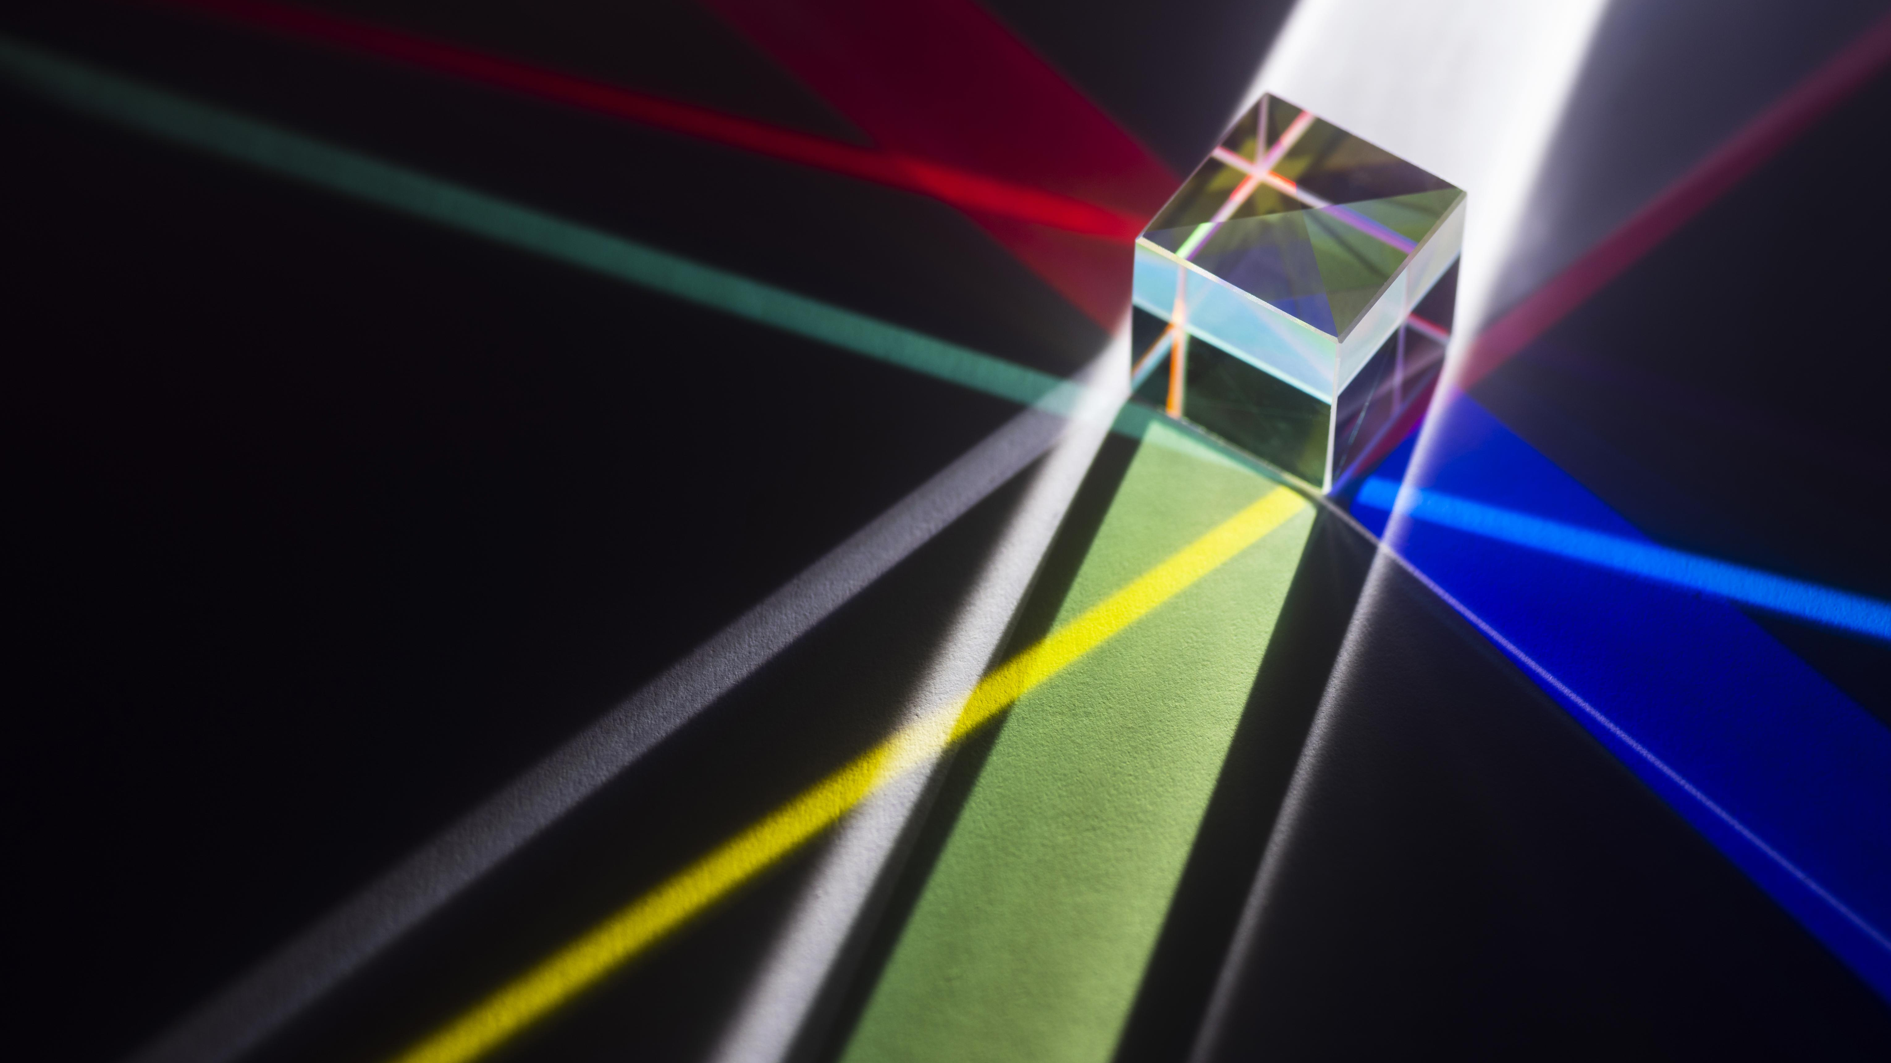
BÀI 7
LĂNG KÍNH
Giáo viên: NGUYỄN ĐỨC PHA

Slide 3




NỘI DUNG BÀI HỌC
Cấu Tạo Của Lăng Kính
Hiện Tượng Tán Sắc Ánh Sáng
Sự Truyền Ánh Sáng Đơn Sắc Qua Lăng Kính
Màu Sắc Của Vật

Slide 4
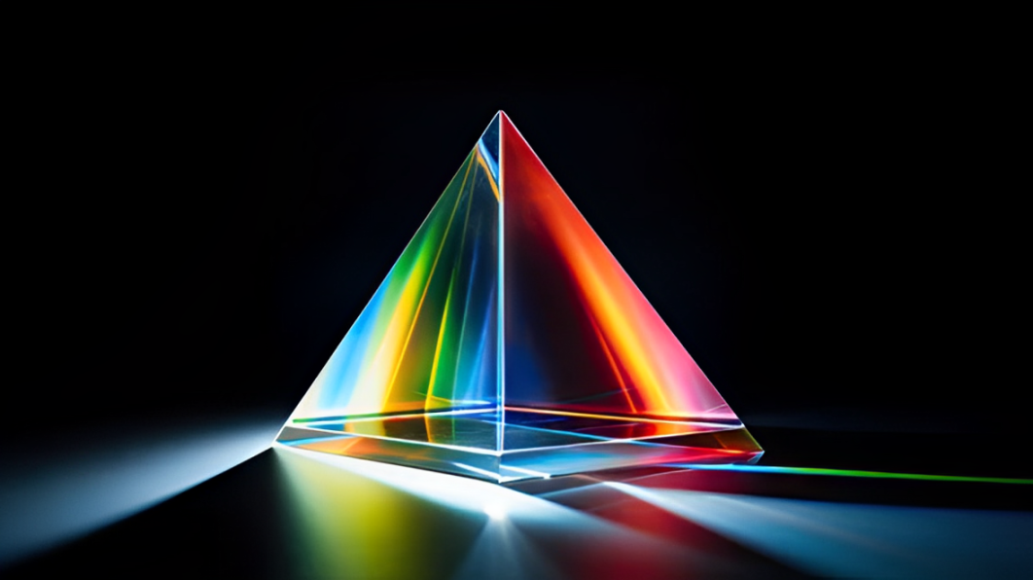
I. CẤU TẠO CỦA LĂNG KÍNH

Slide 5


Slide 6
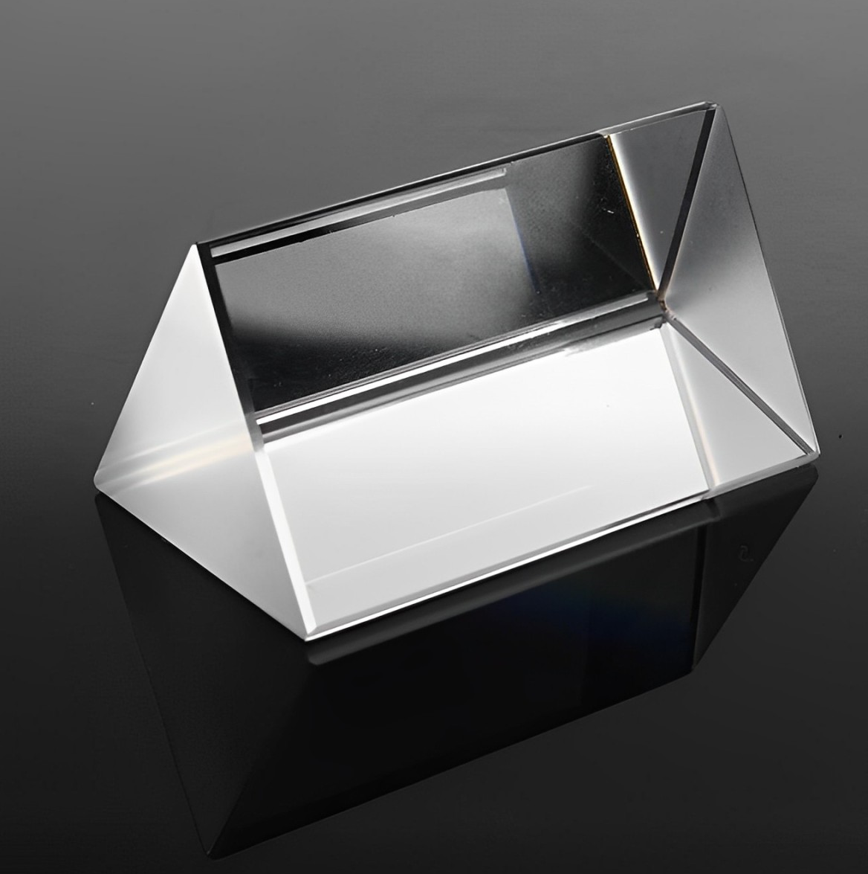
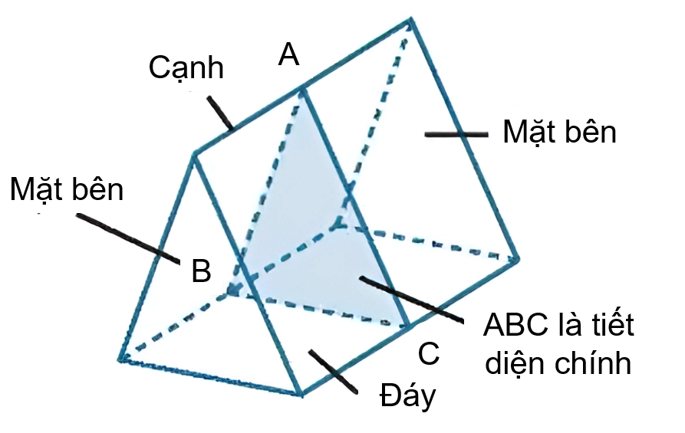
I. Cấu tạo của lăng kính
Lăng kính là một khối trong suốt, đồng chất (thuỷ tinh, nhựa,...) thường có dạng lăng trụ tam giác
Lăng kính gồm: cạnh, đáy, hai mặt bên
ABC – tiết diện chính của lăng kính

Slide 7
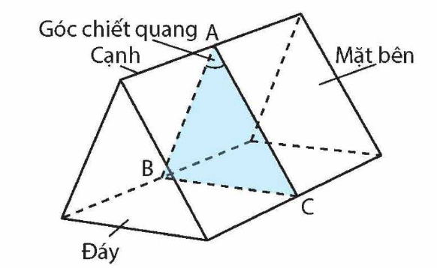
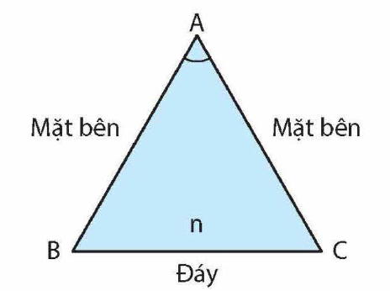
I. Cấu tạo của lăng kính
Góc A hợp bởi hai mặt bên của lăng kính được gọi là góc chiết quang hay góc ở đỉnh của lăng kính
Một mặt phẳng bất kì vuông góc với các cạnh được gọi là mặt phẳng tiết diện chính

Slide 8
II. HIỆN TƯỢNG TÁN SẮC ÁNH SÁNG

Slide 9
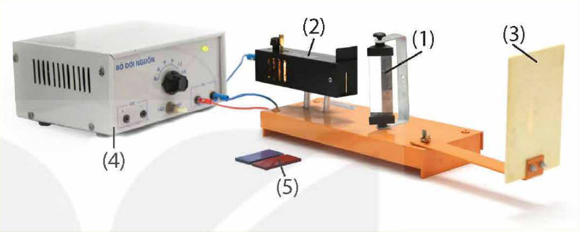

II. Hiện tượng tán sắc ánh sáng
Thí Nghiệm 1
Chuẩn Bị:
Lăng kính (1)
Đèn sáng ánh sáng trắng (2)
Màn hứng chùm sáng (3)
Nguồn điện và dây nối (4)
Tấm kính lọc màu đỏ và màu tím (5)

Slide 10
II. Hiện tượng tán sắc ánh sáng
Tiến hành:
Bước 1: Bố trí thí nghiệm như hình.
Bước 2: Bật đèn để chiếu chùm sáng trắng hẹp vào một mặt bên của lăng kính. Quan sát ánh sáng thu được trên màn chắn.

Slide 11
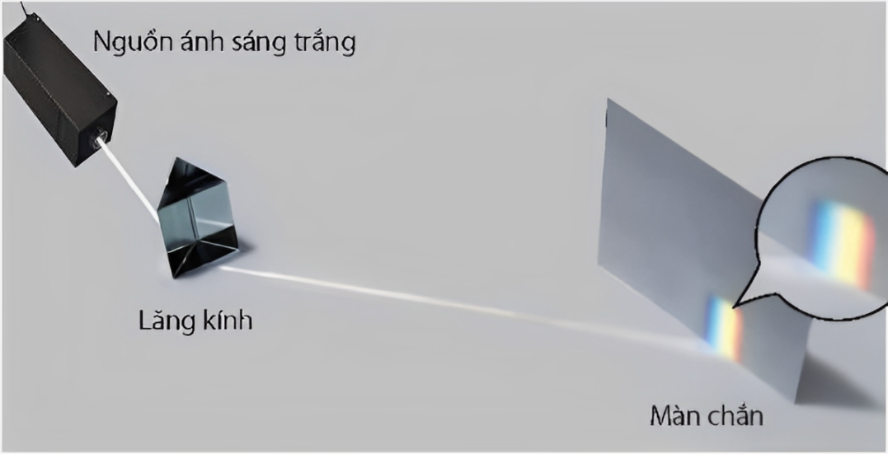
II. Hiện tượng tán sắc ánh sáng
Quan sát thí nghiệm và cho biết chùm sáng đi vào lăng kính và đi ra khỏi lăng kính có điểm gì khác nhau?
Đi vào
Chùm sáng trắng
Đi ra
Dải sáng nhiều màu

Slide 12
II. Hiện tượng tán sắc ánh sáng
PHIẾU HỌC TẬP 1
Câu 1: Mô tả đường đi của tia sáng qua lăng kính mà em quan sát được
Câu 2: Viết ra thứ tự các màu trên màn
Câu 3: Những màu sắc khác nhau cho biết điều gì về thành phần của chùm ánh sáng chiếu tới?

Slide 13
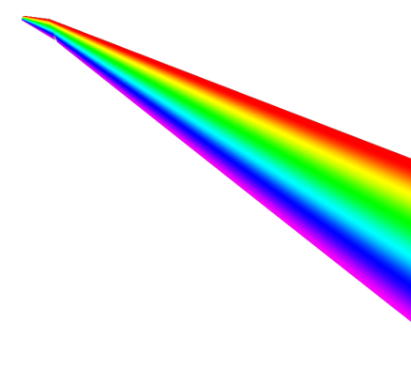
THÍ NGHIỆM PHÂN TÍCH ÁNH SÁNG TRẮNG
Nguồn sáng trắng
Màn
A
P
Tấm chắn khe sáng
Lăng kính
Đỏ
Cam
Vàng
Lục
Lam
Chàm
Tím
B

Slide 14
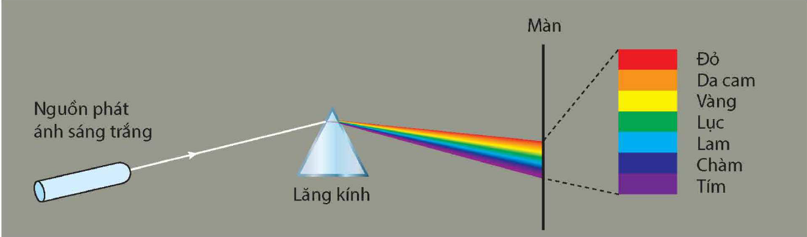
PHIẾU HỌC TẬP 1
Câu 1: Ánh sáng truyền từ đèn chiếu có khe hẹp đi qua lăng kính và đến màn chắn
Câu 2: Những màu sắc có trên màn: Đỏ, da cam, vàng, lục, lam, chàm, tím
Câu 3: Những màu sắc khác nhau cho biết thành phần tạo nên chùm sáng

Slide 15
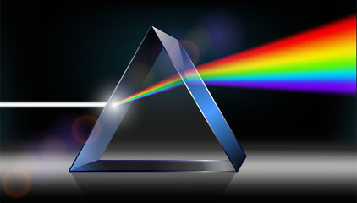

II. Hiện tượng tán sắc ánh sáng
Quang phổ
Khi chiếu một chùm sáng trắng hẹp qua lăng kính ta thu được dải màu từ đỏ đến tím– gọi là quang phổ của ánh sáng trắng
Hiện tượng thu được quang phổ khi chiếu ánh sáng trắng qua lăng kính gọi là hiện tượng tán sắc ánh sáng

Slide 16
II. Hiện tượng tán sắc ánh sáng
Thí Nghiệm 1
Chuẩn Bị:
Lăng kính (1)
Đèn sáng ánh sáng trắng (2)
Màn hứng chùm sáng (3)
Nguồn điện và dây nối (4)
Tấm kính lọc màu đỏ và màu tím (5)

Slide 17
II. Hiện tượng tán sắc ánh sáng
Tiến hành:
Bước 1: Bố trí thí nghiệm như hình.
Bước 2: Chiếu ánh sáng trắng từ đèn vào mặt bên của lăng kính
Bước 3: Lần lượt dùng kính lọc sắc màu đỏ và màu tím chắn vào khe hẹp Bước 4: Dùng màn chắn dịch chuyển phía sau lăng kính để hứng vệt sáng

Slide 18
II. Hiện tượng tán sắc ánh sáng
PHIẾU HỌC TẬP 2
Câu 1: Khi chiếu ánh sáng qua tấm kính lọc sắc đến mặt bên lăng kính, ánh sáng có bị tách thành nhiều màu không?
Câu 2: So sánh góc lệch của tia sáng màu đỏ và màu tím

Slide 19
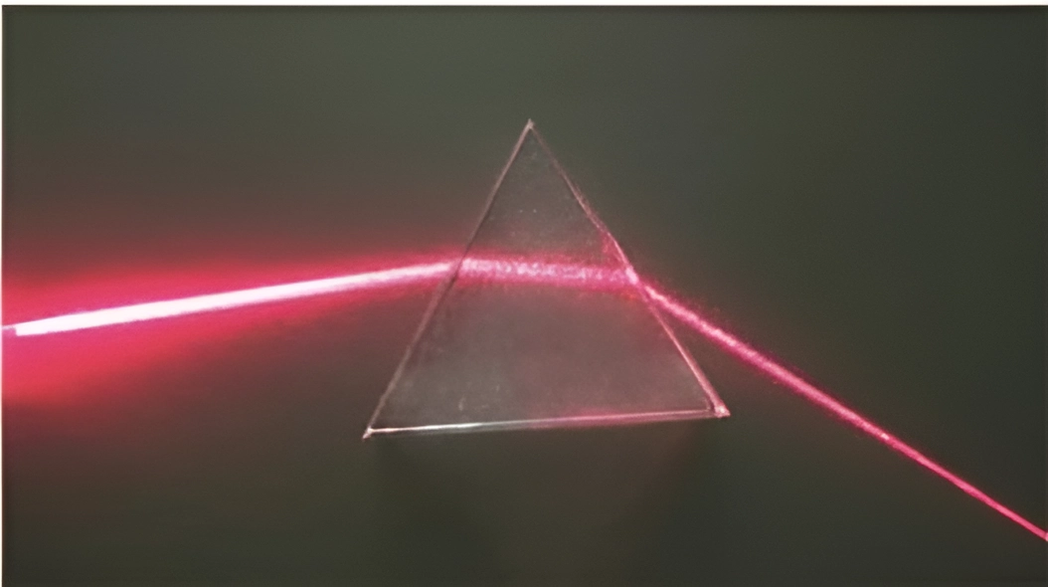
Chùm tia sáng hẹp màu đỏ qua lăng kính

Slide 21

II. Hiện tượng tán sắc ánh sáng
PHIẾU HỌC TẬP 2
Câu 1: Khi chiếu ánh sáng qua tấm kính lọc sắc đến mặt bên lăng kính, ánh sáng không bị tách thành nhiều màu
Câu 2: Ánh sáng màu tím có góc lệch lớn hơn ánh sáng màu đỏ

Slide 22
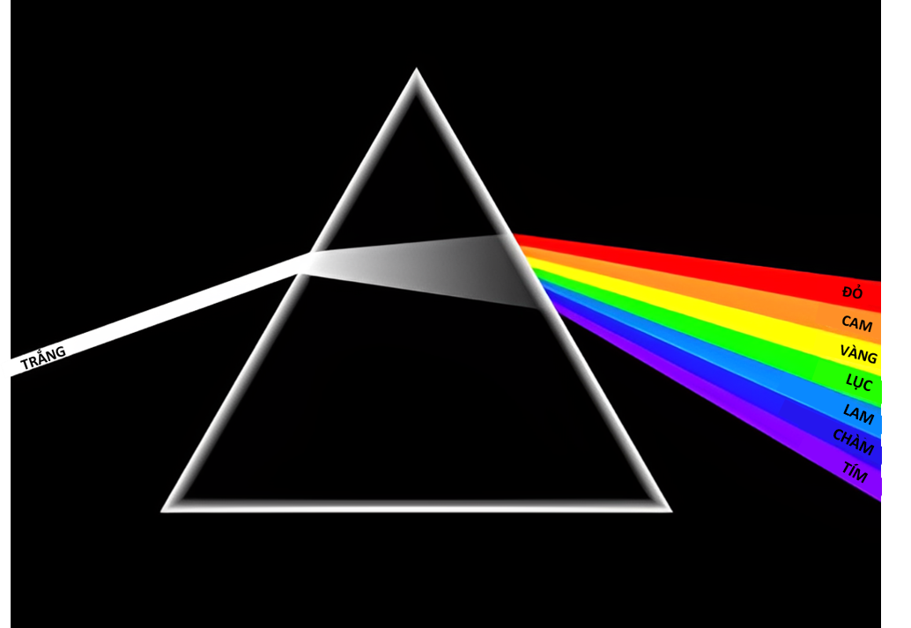
II. Hiện tượng tán sắc ánh sáng
Ánh sáng trắng là hỗn hợp ánh sáng có nhiều màu khác nhau
Các chùm sáng có màu khác nhau gọi là các ánh sáng màu
Ánh sáng có một màu nhất định gọi là ánh sáng đơn sắc

Slide 23
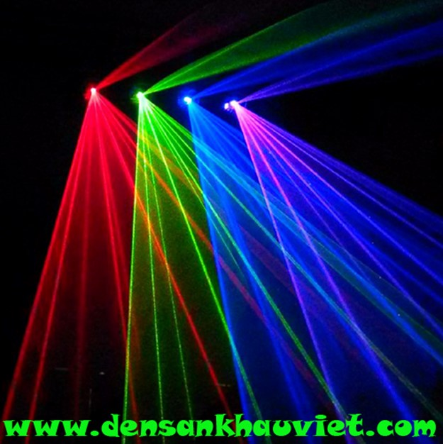
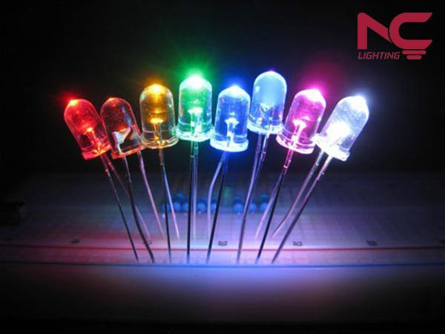
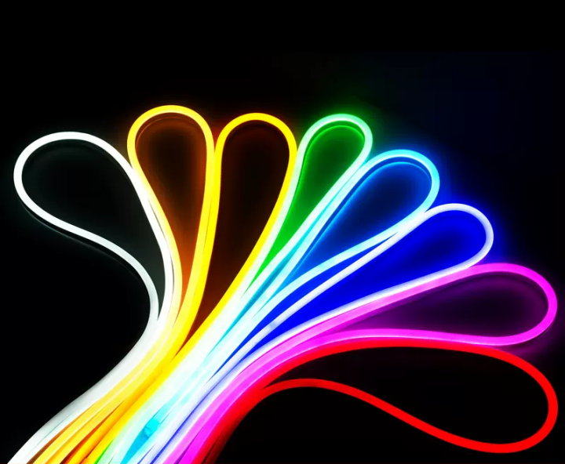
II. Hiện tượng tán sắc ánh sáng
Đèn laser
Đèn LED
Đèn neon
Một Số Nguồn Ánh Sáng Màu

Slide 24
II. Hiện tượng tán sắc ánh sáng
Hãy giải thích sự tán sắc ánh sáng mặt trời qua lăng kính

Slide 25
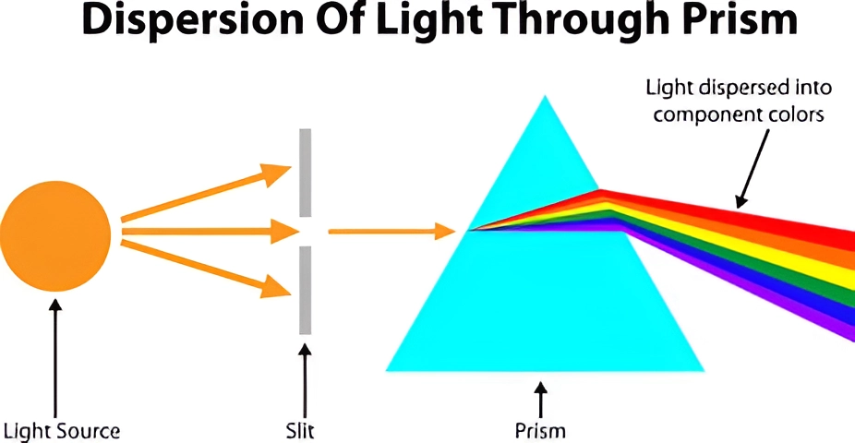
II. Hiện tượng tán sắc ánh sáng
SỰ TÁN SẮC CỦA ÁNH SÁNG MẶT TRỜI QUA LĂNG KÍNH
Quang Phổ
Ánh Sáng Mặt Trời
Khe Hẹp
Lăng Kính

Slide 26
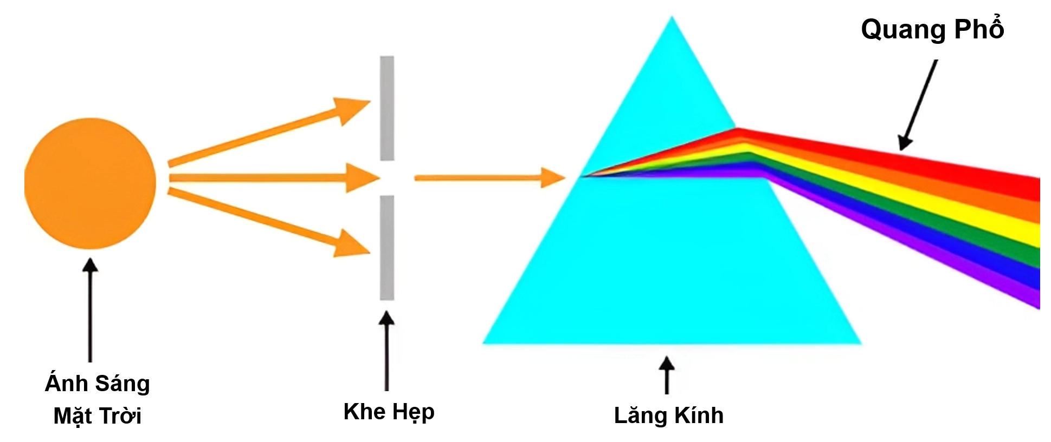


II. Hiện tượng tán sắc ánh sáng
Ánh sáng mặt trời là hỗn hợp của nhiều ánh sáng màu
Chiết suất của môi trường đối với các ánh sáng đơn sắc khác nhau là khác nhau
Chiết suất của thủy tinh làm lăng kính:
n_{đỏ} < n_{cam} < n_{vàng} < n_{lục} < n_{lam} < n_{chàm} < n_{tím}
Định luật khúc xạ
tia đỏ bị lệch ít nhất; tia tím bị lệch nhiều nhất
Qua lăng kính, quang phổ của ánh sáng mặt trời là dải màu từ đỏ đến tím

Slide 27
II. Hiện tượng tán sắc ánh sáng
Ánh sáng mặt trời là ánh sáng trắng

Slide 28
II. Hiện tượng tán sắc ánh sáng
a) Sự sắp xếp các màu trong quang phổ của Mặt Trời và quang phổ của ánh sáng trắng qua lăng kính có điểm gì giống nhau?
b) Vì sao ta có thể kết luận ánh sáng mặt trời là ánh sáng trắng?

Slide 29
II. Hiện tượng tán sắc ánh sáng
GIẢI
a)
Hai quang phổ của Mặt Trời và ánh sáng trắng đều có dải ánh sáng đơn sắc màu cầu vồng
b)
Vì khi chiếu ánh sáng mặt trời qua lăng kính, ánh sáng mặt trời bị phân tích thành một dải mày đơn sắc như cầu vồng

Slide 31
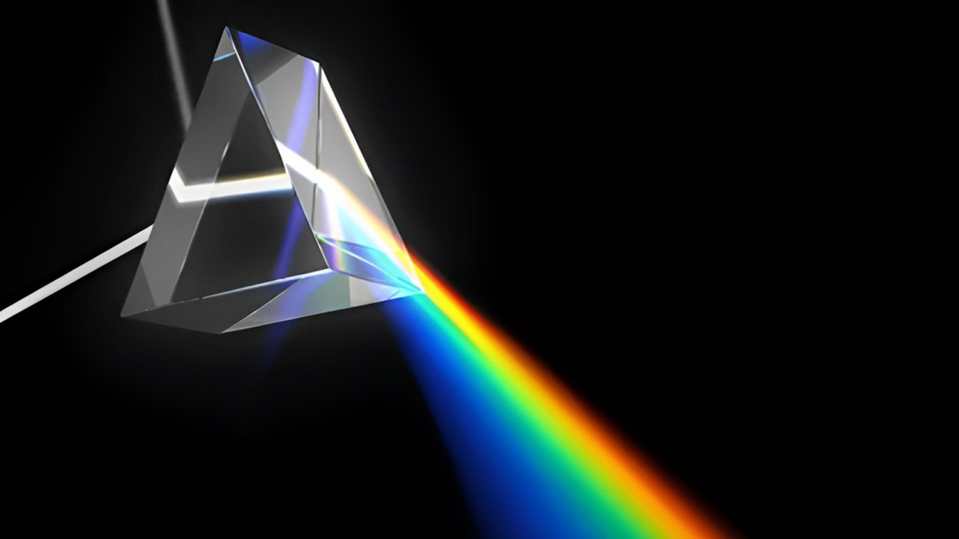
III. SỰ TRUYỀN ÁNH SÁNG ĐƠN SẮC QUA LĂNG KÍNH

Slide 32
III. Sự truyền ánh sáng đơn sắc qua lăng kính
Chùm tia sáng hẹp màu đỏ qua lăng kính

Slide 33

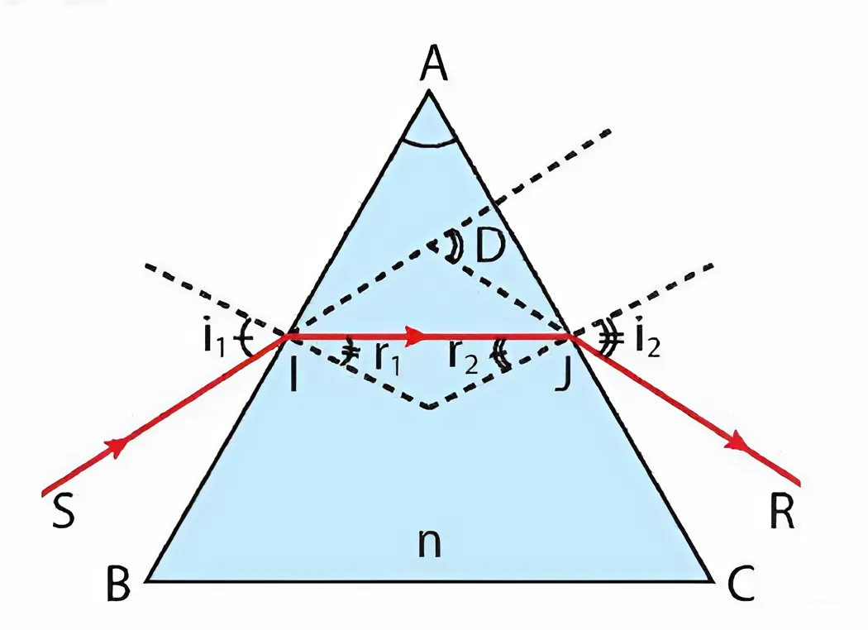
III. Sự truyền ánh sáng đơn sắc qua lăng kính
Chiếu tia tới SI tới mặt bên AB
SI khúc xạ tại I cho tia khúc xạ IJ với góc tới i₁, góc khúc xạ r₁
IJ tới AC bị khúc xạ tại J cho tia khúc xạ JR ló ra ngoài với góc tới r₂, góc khúc xạ i₂
Đường đi của SIJR nằm trong mặt phẳng tiết diện chính ABC
Góc D hợp bởi SI và JR gọi là góc lệch của tia sáng khi đi qua lăng kính

Slide 34
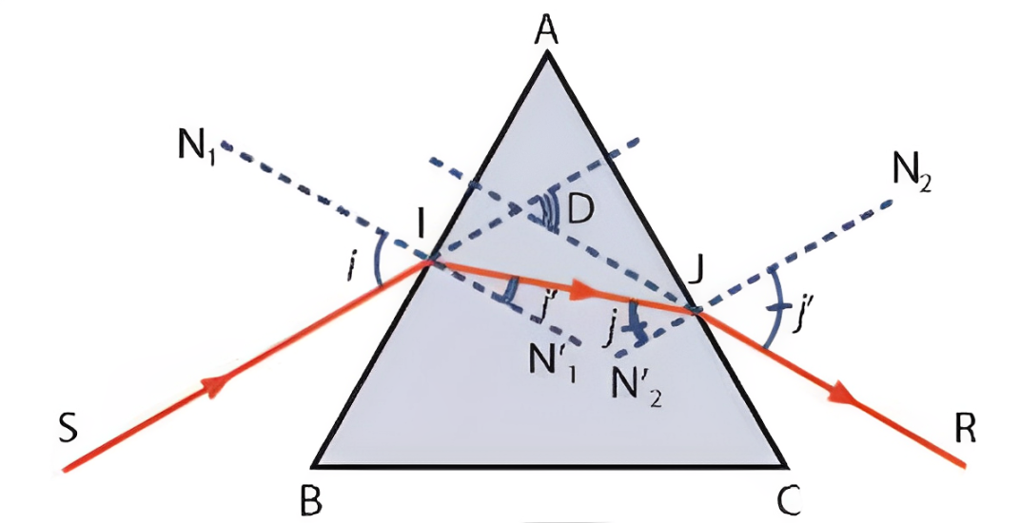
III. Sự truyền ánh sáng đơn sắc qua lăng kính
Các bước vẽ đường đi của tia sáng qua lăng kính
Vẽ tia tới SI đến một mặt của lăng kính dưới góc tới i so với pháp tuyến N₁N’₁ tại I.
1
2
Tại I, vẽ tia khúc xạ IJ lệch gần pháp tuyến với góc khúc xạ i’.
3
Tia IJ tới mặt bên AC dưới góc tới j. Tại J, vẽ tia khúc xạ JR lệch xa pháp tuyến N₂N’₂ với góc khúc xạ j’.

Slide 35
III. Sự truyền ánh sáng đơn sắc qua lăng kính
PHIẾU HỌC TẬP 3
Quan sát hình 7.6 và cho biết:
1. Khi ánh sáng truyền từ không khí vào lăng kính, tại sao tia khúc xạ IJ lệch gần pháp tuyến hơn so với tia tới SI
2. Khi ánh sáng truyền từ lăng kính ra không khí, tại sao tia khúc xạ JR lệch xa pháp tuyến hơn so với tia tới IJ
Hình 7.6
3. Dựa vào sự truyền sáng qua lăng kính, hãy giải thích hiện tượng tán sắc ánh sáng.

Slide 36
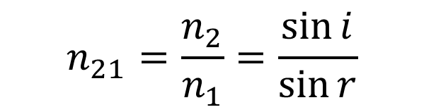
PHIẾU HỌC TẬP 3
1. Tia SI từ môi trường không khí qua lăng kính là môi trường thủy tinh cho tia khúc xạ IJ
$$n_{21}=\frac{n_{2}}{n_{1}}=\frac{\sin{i}}{\sin{r}}$$
n₁ = 1,00293
n₂ = 1,333
n₂ > n_{1 →} sin i > sin r → i > r
Hình 7.6
Góc khúc xạ nhỏ hơn góc tới
Tia khúc xạ IJ lệch gần pháp tuyến hơn so với tia tới SI.

Slide 37
PHIẾU HỌC TẬP 3
2.
Tia IJ từ lăng kính (môi trường thủy tinh) cho tia khúc xạ JR ở không khí
$$n_{21}=\frac{n_{2}}{n_{1}}=\frac{\sin{i}}{\sin{r}}$$
n₁ = 1,333
n₂ = 1,00293
n₂ < n_{1 →} sin i < sin r → i < r
Hình 7.6
Góc khúc xạ lớn hơn góc tới
Tia khúc xạ JR lệch xa pháp tuyến hơn so với tia tới IJ.

Slide 38
PHIẾU HỌC TẬP 3
Hình 7.6
Chiết suất của môi trường đối với các ánh sáng đơn sắc khác nhau là khác nhau
Chiết suất của thủy tinh làm lăng kính:
n_{đỏ} < n_{cam} < n_{vàng} < n_{lục} < n_{lam} < n_{chàm} < n_{tím}
Định luật khúc xạ
tia đỏ bị lệch ít nhất; tia tím bị lệch nhiều nhất
Qua lăng kính, quang phổ của ánh sáng là dải màu từ đỏ đến tím

Slide 39
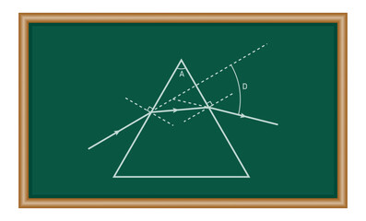
III. Sự truyền ánh sáng đơn sắc qua lăng kính
Chiết suất của môi trường ứng với mỗi tia sáng đơn sắc khác nhau là khác nhau nên góc lệch ứng với mỗi tia sáng cũng khác nhau
Chùm sáng đi ra khỏi lăng kính luôn lệch về phía đáy cùa nó

Slide 40
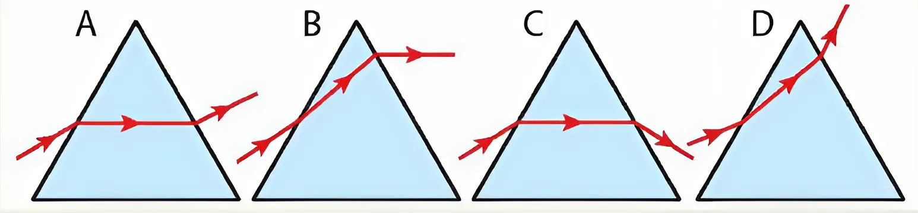
III. Sự truyền ánh sáng đơn sắc qua lăng kính
PHIẾU HỌC TẬP 4
Câu 1: Hình vẽ nào trong Hình 7.7 chỉ đúng đường đi của tia sáng qua lăng kính khi lăng kính đặt trong không khí?
Câu 2: Một lăng kính thủy tinh có chiết suất n = 1,41. Mặt phẳng tiết diện chính của lăng kính là tam giác đều ABC. Chiếu một tia sáng nằm trong mặt phẳng tiết diện chính tới mặt bên AB của lăng kính với góc tới i₁ = 45°. Về đường truyền của tia sáng qua lăng kính

Slide 41
III. Sự truyền ánh sáng đơn sắc qua lăng kính
PHIẾU HỌC TẬP 4
Câu 1: Hình vẽ đúng là Hình C vì ánh sáng truyền từ không khí đi từ dưới lên vào lăng kính thì tia ló sẽ lệch về phía đáy của lăng kính

Slide 42
III. Sự truyền ánh sáng đơn sắc qua lăng kính
PHIẾU HỌC TẬP 4
Câu 2:
A
I
J
S
R
B
C

Slide 43

IV. MÀU SẮC CỦA VẬT

Slide 44
IV. Màu sắc của vật
PHIẾU HỌC TẬP 5
Câu 1: Nhớ lại kiến thức đã học, khi nào mắt ta nhìn thấy một vật?
Câu 2: Khi chúng ta thấy các vật màu xanh, đỏ, trắng thì có ánh sáng màu nào truyền từ vật tới mắt ta?
Câu 3: Ban đêm, khi không có nguồn sáng, ta nhìn thấy các vật có màu gì?

Slide 45
IV. Màu sắc của vật
PHIẾU HỌC TẬP 5
Câu 1: Mắt ta nhìn thấy một vật khi có ánh sáng truyền từ vật đến mắt ta
Câu 2: Khi chúng ta nhìn thấy vật có màu xanh, đỏ thì ánh sáng màu xanh, đỏ truyền đến mắt ta, khi chúng ta nhìn thấy vật màu trắng tức ánh sáng trắng truyền đến mắt ta
Câu 3: Ban đêm, khi không có nguồn sáng, ta nhìn thấy các vật có màu đen

Slide 46
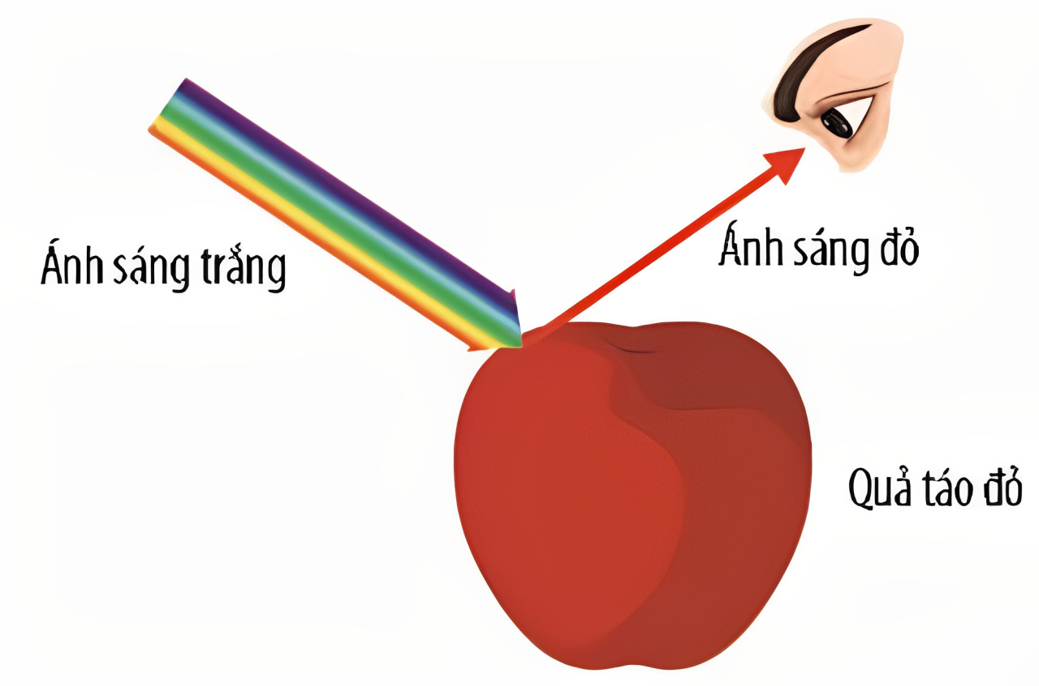
IV. Màu sắc của vật
Màu sắc của vật dưới ánh sáng trắng
Quả táo phản xạ mạnh ánh sáng màu đỏ và hấp thụ hầu hết các ánh sáng màu còn lại
→ Ta thấy quả táo này có màu đỏ.
Quả táo có màu đỏ dưới ánh sáng trắng

Slide 47
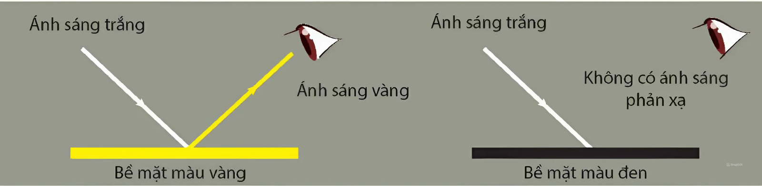

IV. Màu sắc của vật
Màu sắc của một vật được nhìn thấy phụ thuộc vào màu sắc của ánh sáng bị vật đó hấp thụ và phản xạ.
Vật có màu là do nó phản xạ ánh sáng màu đó vào mắt ta và hấp thụ những màu còn lại
Vật màu đen hấp thụ tẫt cả các ánh sáng màu và không có ánh sáng phản xạ. Ta nhận ra vật có màu đen vì nó được đặt bên cạnh những vật có màu sắc khác.

Slide 48
IV. Màu sắc của vật
Khái niệm
Màu sắc của một vật được nhìn thẩy phụ thuộc vào màu sắc của ánh sáng bị vật đó hấp thụ và phản xạ.
Vật có màu nào thì phản xạ mạnh ánh sáng màu đó và hẩp thụ các ánh sáng màu còn lại.

Slide 49
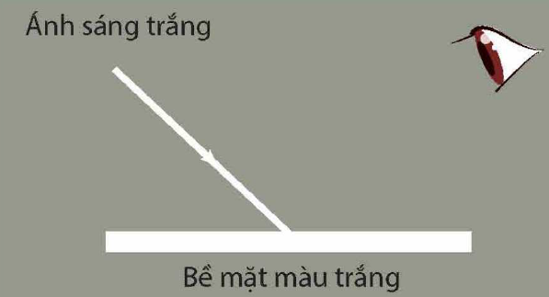
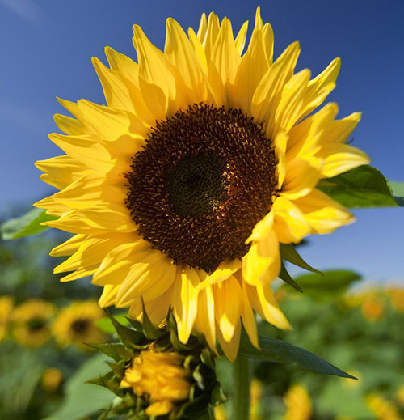
IV. Màu sắc của vật
PHIẾU HỌC TẬP
1. Em hãy biểu diễn các tia sáng đến mắt đối với vật ta quan sát thấy màu trắng
2. Quan sát bông hoa hướng dương, giải thích tại sao chúng ta nhìn thấy cánh hoa màu vàng, lá màu xanh và phần nhuy có màu nâu

Slide 50
IV. Màu sắc của vật
PHIẾU HỌC TẬP
1.

Slide 51
IV. Màu sắc của vật
PHIẾU HỌC TẬP
1. Ta thấy cánh hoa màu vàng, lá màu xanh và phần nhuy có màu nâu vì chúng phản xạ các màu sắc đó đến mắt chúng ta

Slide 52
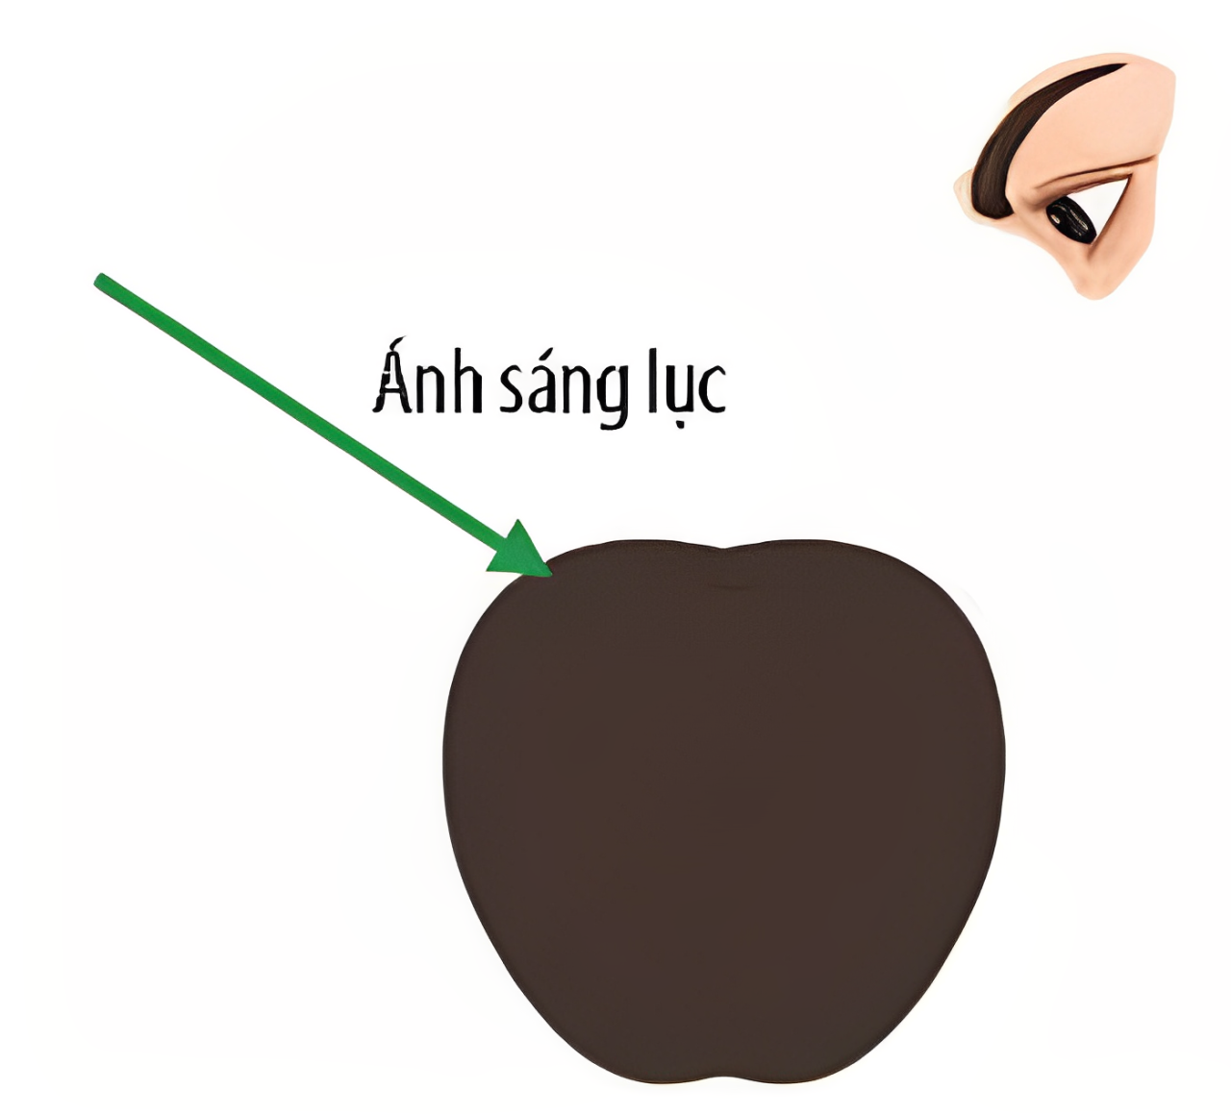
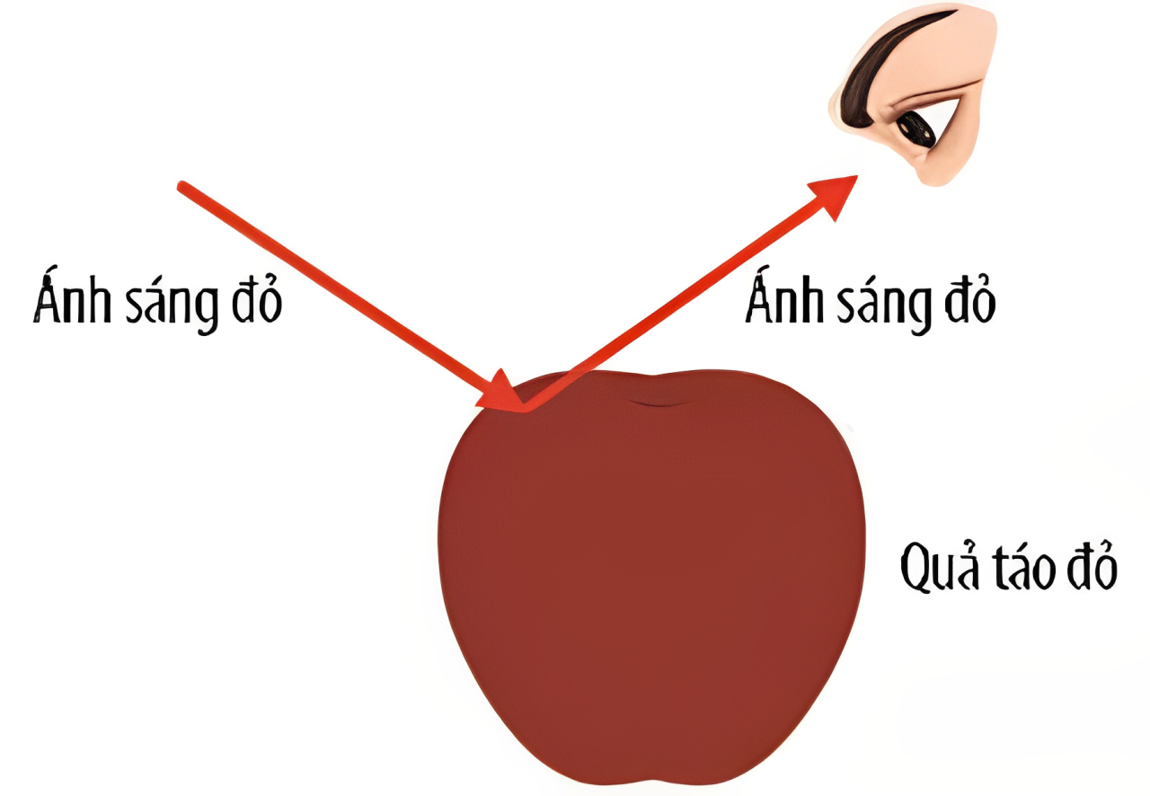
IV. Màu sắc của vật
Màu sắc của vật dưới ánh sáng màu
Dưới ánh sáng đỏ
Dưới ánh sáng lục
Quả táo phản xạ mạnh ánh sáng màu đỏ nên ta thấy quả táo có màu đỏ.
Quả táo hấp thụ hầu hết ánh sáng màu lục nên ta thấy quả táo có màu gần như đen.

Slide 53
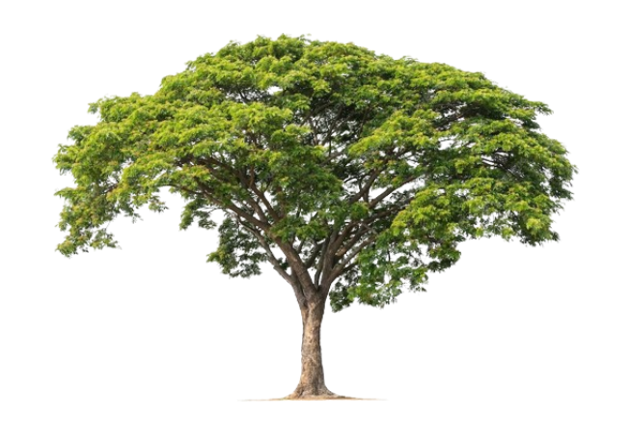
IV. Màu sắc của vật
Vì sao lá cây thường có màu lục dưới ánh sáng mặt trời?

Slide 54
IV. Màu sắc của vật
Ánh sáng mặt trời là chùm ánh sáng trắng, khi chiếu ánh sáng mặt trời vào lá cây, thường thì lá cây sẽ hấp thụ hầu hết ánh sáng màu khác và phản xạ mạnh ánh sáng màu lục nên lá cây thường có màu lục dưới ánh sáng mặt trời

Slide 55
IV. Màu sắc của vật
Vật màu trắng phản xạ hầu hết tất cả các ánh sáng màu.
Vật màu đen hấp thụ hết tất cả các ánh sáng màu.
→ Vì vậy vào mùa hè, nếu mặc quẩn áo màu trắng, ta cám thấy mát mẻ hơn so với mặc quán áo màu đen.

Slide 56
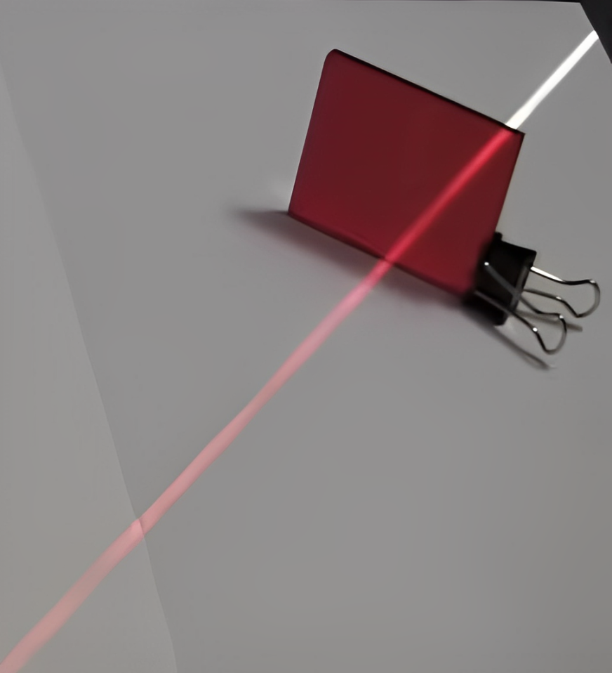
IV. Màu sắc của vật
Màu sắc của vật có ánh sáng truyền qua
Tấm lọc màu có thể là một tấm kính màu, một mảnh giấy bóng kính có màu, một tăm nhựa trong có màu,...
1
2
Tấm lọc có màu nào thì hấp thụ ít ánh sáng có màu đó nhưng hấp thụ mạnh ánh sáng có màu khác.
Tấm lọc màu đỏ cho ánh sáng màu đỏ đi qua

Slide 57
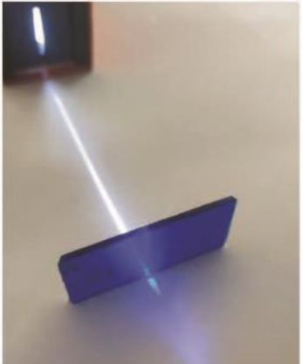
IV. Màu sắc của vật
Màu sắc của vật có ánh sáng truyền qua
Tấm lọc màu đỏ cho ánh sáng màu đỏ đi qua
Tấm lọc màu xanh cho ánh sáng màu xanh đi qua

Slide 58
Chùm sáng mà ta thu được sau các tấm lọc màu
1
Nguồn sáng trắng
2
Nguồn sáng trắng
3
Nguồn sáng trắng
Tấm lọc màu
Ánh sáng thu được

Slide 59
IV. Màu sắc của vật
Màu sắc của một vật được nhìn thấy phụ thuộc vào màu sắc của ánh sáng bị vật đó hấp thụ và phản xạ.
Vật có màu nào thì phản xạ mạnh ánh sáng màu đó và hấp thụ các ánh sáng màu còn lại.

Slide 60

LUYỆN TẬP

Slide 61
CÂU 1: Dải màu như cầu vồng thu được khi chiếu chùm ánh sáng trắng qua lăng kính được gọi là:
Quang phổ
Tán sắc
A
B
D
C
Ánh sáng màu
Đơn sắc

Slide 62
CÂU 2: Trong hiện tượng tán sắc ánh sáng. Tia màu nà bị lệch ít nhất
A
B
C
D
Màu tím
Màu cam
Màu lam
Màu đỏ

Slide 63
CÂU 3: Điền vào chỗ trống:
…………………. là hỗn hợp ánh sáng có nhiều màu khác nhau
A
Ánh sáng trắng
B
Ánh sáng đơn màu
c
Ánh sáng đơn sắc
D
Ánh sáng hỗn hợp

Slide 64
CÂU 4: Điền vào chỗ trống
Chùm sáng đi ra khỏi lăng kính luôn lệch về phía ………. của nó
đỉnh
tâm
B
D
C
A
đỉnh hoặc đáy
đáy

Slide 65
CÂU 5: Chiếu chùm ánh sáng trắng đến quả xoài màu vàng thì
A. Quả xoài phản xạ mạnh ánh sáng màu vàng và hấp thụ hầu hết ánh sáng màu còn lại
B. Quả xoài hấp thụ mạnh ánh sáng màu vàng và phản xạ hầu hết ánh sáng màu còn lại
C. Quả xoài hấp thụ mạnh ánh sáng màu vàng và hấp thụ kém ánh sáng màu còn lại
D. Quả xoài phản xạ mạnh ánh sáng màu vàng và phản xạ kem ánh sáng màu còn lại

Slide 66
CÂU 6: Điền vào chỗ trống
Vật màu ……. phản xạ hầu hết các màu
A
B
C
D
Đỏ
Đen
Xanh
Trắng

Slide 67

THANKS!!!!!!

